Slide 1
Workshop KME KI
Module KI für Feedback / KI Korrekturen
4.9.2025 .ch

Slide 2
Ablauf
- Zugang Lernende
- KI für Feedback
- Zugang Lehrperson
- KI für Feedback
- KI Korrekturen
- Klassenraum / Projekt

Slide 3
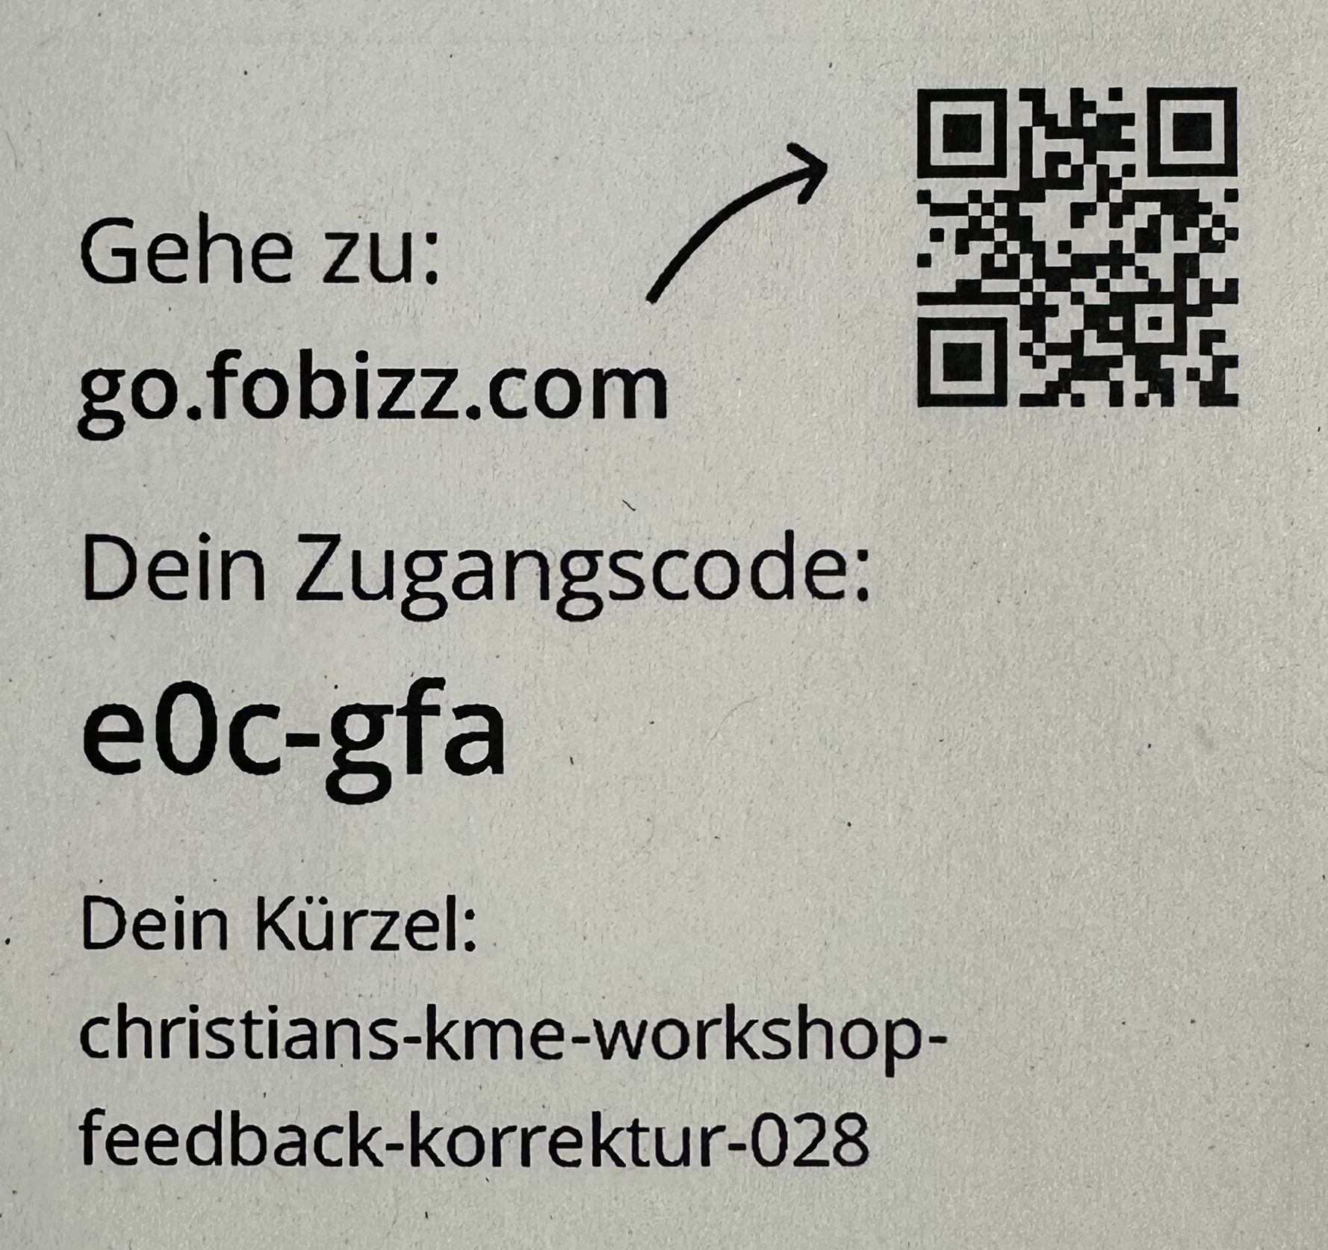
Zugang zu unserem Klassenraum
go.fobizz.com

Slide 4
Lernende: KI für Feedback
Erstelle einen Limerick
Durch eigene Hirnleistung
Mit einer anderen KI
  mistral.ai
  Gemini.google.com
  Deepseek.com
  Etc.
Erzeuge ein Feedback
Überarbeite den Text
Erzeuge ein weiters Feedback
Gib den Text ab!

Slide 5
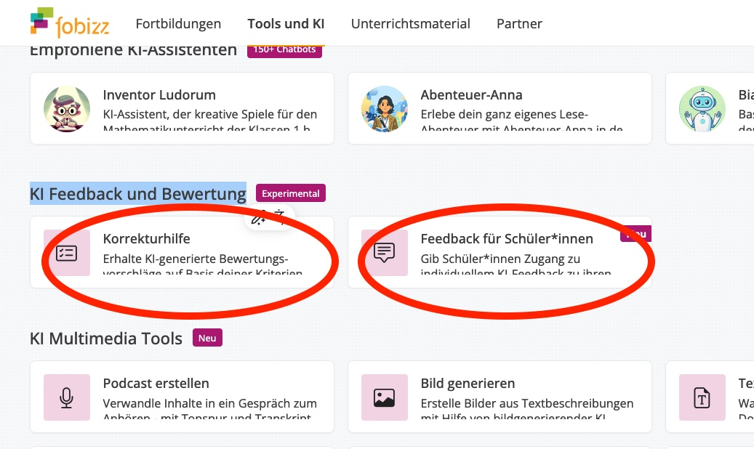
Zugang als Lehrperson
fobizz.com
Logge dich als Lehrperson mit der KME Mailadresse bei fobizz.com ein
Über das Menü «Tools und KI» gelangst du unter dem Abschnitt KI Feedback und Bewertung zu den beiden Modulen
Korrekturhilfe
Feedback für Schüler*innen
Notes:
Über

Slide 6
Lehrende: KI Korrektur Beispiel Influencer
Öffne die Seite: https://fobizz.com/de/ki-korrekturhilfe/
> Ausprobieren > neue Korrektur erstellen
Definiere die Aufgabe: z.B. Beschreibe was ein/e Influencer/in ist.
Suche im Web eine Definition, was ein Influencer ist. Kopiere diese ins Feld «Erwarungs-Horizont Musterlösung»
Generiere mit KI Texte unterschiedlicher Qualität, was ein Influencer ist
Kopiere diese ins Feld Originaltext
Lege eine Korrektur an
Nehme den nächsten Text und lege eine weitere Korrektur an
.
Reiche den Text zur Korrektur ein

Slide 7
Lehrende: KI Korrektur Beispiel Influencer
Bewerte die Korrekturen der verschiedenen Texte
Hält sich das System an die Vorgaben?
Ist die unterschiedliche Qualität der Texte auch in den Bewertungen sichtbar?
Beispiele aus deinem Unterricht
Lege eine neue Korrektur mit einem Beispiel aus deinem Unterricht an.
Definiere die Aufgabenstellung gemäss deinem Beispiel
Falls verfügbar, füge eine Musterlösung
Führe verschiedene Korrekturen durch.

Slide 8
Lehrende: KI für Feedback
Setze ein Beispiel aus deinem Unterricht KI für Feedback um
Öffne via Menü > KI & Tools > KI für Feedback
Lege ein neues Feedback an
  Titel
  Arbeitsauftrag
  Material
  Feedbackkriterien
Teile das Feedback über den Freigabelink
Lasse das Feedback durch Kolleginnen und Kollegen rechts und links von dir ausfüllen

Slide 9
Ethische Aspekte der maschinellen Bearbeitung
Du hast verschiedene Feedbacks und Korrekturen mit KI durchgeführt.
Wie verhält es sich mit ethischen Aspekten?
Bewertung durch eine Maschine oder einen Menschen?
Braucht es für alle den gleichen Massstab oder wird individualisiert?
Erstelle ein Bild, in dem eines oder mehrere dieser Spannungsfelder zum Ausdruck kommen.

Slide 10
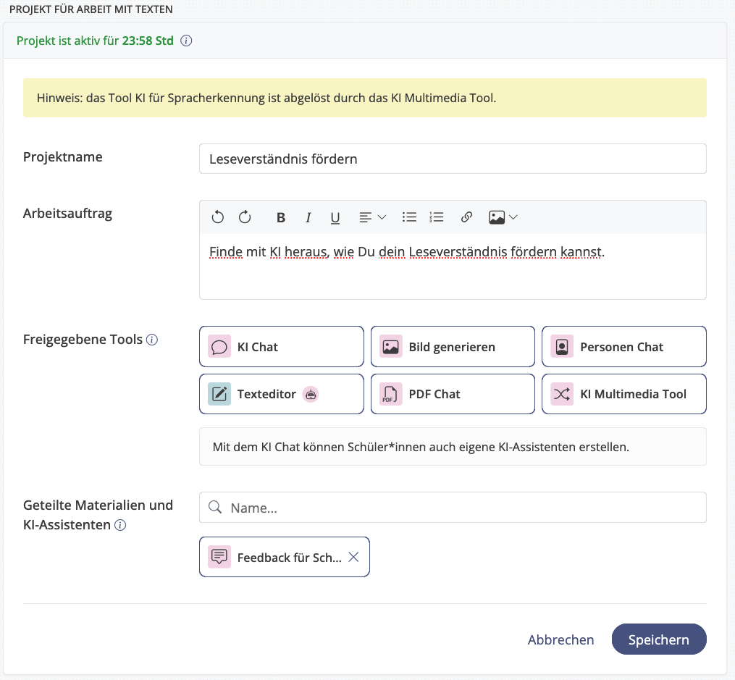
Optional: Klassenraum / Projekt einrichten
  Klassenraum anlegen unter https://app.fobizz.com/t/school_classes
  Z.B. Arbeit mit Texten
  Langfristiger Zugang
  Neues Projekt anlegen

Slide 11
Austausch
+ –

Slide 12
Fragen
?

Slide 13

Werbung in eigener Sache: eduPromptathon
Durchführung:
Freitag 19. und
Samstag 20. September 2025
»» Detailinfos
https://eb-zuerich.ch/events/edu-promptathon
»» zur Anmeldung
Anmeldeschluss:
15. September 2025

